Slide 1
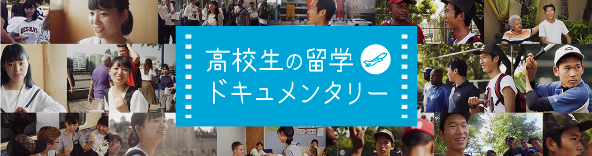
一生に一度の高校生活、
あなたは何に挑戦しますか？
文部科学省 官民協働海外留学創出プロジェクト
トビタテ！留学JAPAN 特別授業

Slide 2
目次
これからの社会
動画視聴
グループワーク

Slide 3

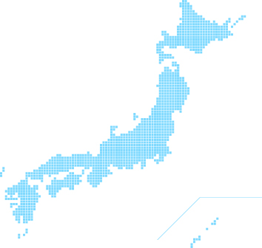
これからの社会（人口減少？）
2000年
2050年
日本
1.27億人
1.09億人

Slide 4
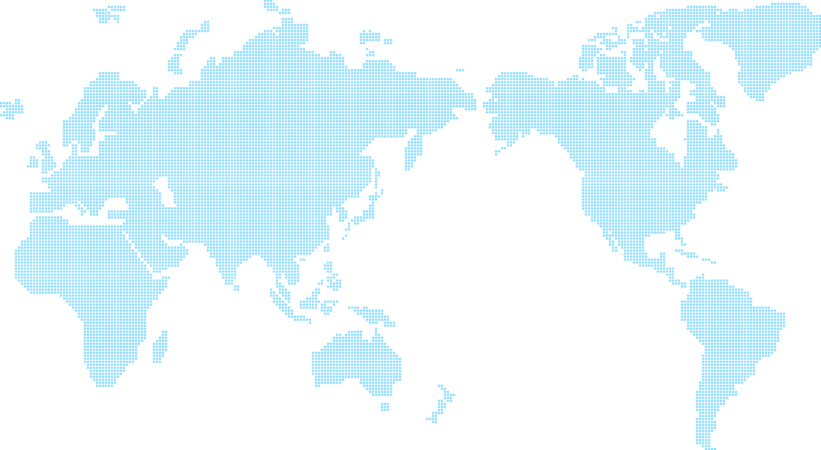


これからの社会（人口増加！）
2000年
2050年
日本
1.27億人
1.09億人
61.5億人
97.7億人
世界

Slide 5
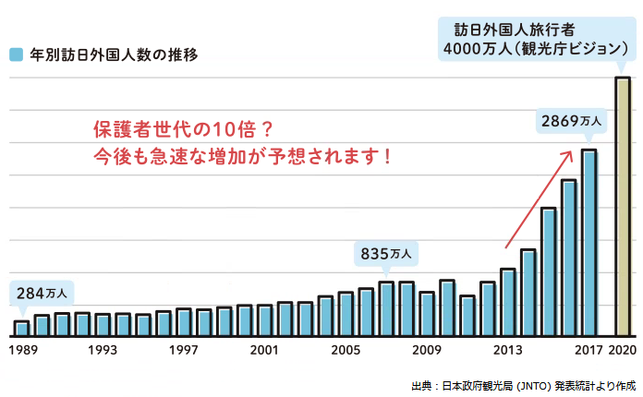
これからの社会（2020年）
保護者が高校生の頃は年間284万人。
2017年の実績はどれくらいだと思いますか？
500万人？
1000万人？
1500万人？

Slide 6
これからの社会（2020年）

Slide 7

これからの社会（2020年）

Slide 8
これからの社会
動画視聴
グループワーク

Slide 9
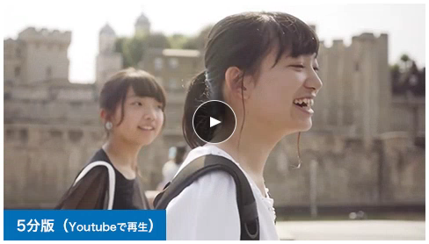
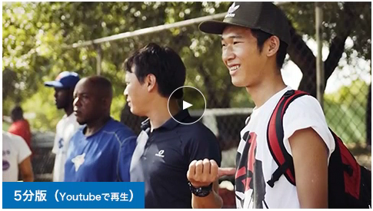
動画視聴
● どのような挑戦をした？
～なんとなくで決めた留学編～
～初海外、驚きの連続編～

Slide 10
これからの社会
動画視聴
グループワーク

Slide 11
グループワーク
個人
ワーク
グループ
ワーク
宣言
映像を見て感じたことを
記入してみましょう。

Slide 12
グループワーク
個人
ワーク
グループ
ワーク
宣言
グループで意見を
共有してみましょう。
（シートに記入）

Slide 13
グループワーク
個人
ワーク
グループ
ワーク
宣言
一生に一度の高校生活、
わたしは ( )
に挑戦してみたい！

